Slide 1

Expertise.ai Reddit Campaign Strategy
30 Posts · $2,500
Organic Growth Playbook
No paid ads. No bots. Pure community trust.
Reddit is where B2B sales and GTM decisions are made in 2026.

Slide 2

Reddit 是 B2B 销售决策的新战场
Reddit 美国 MAU 超 1.9 亿，r/sales 拥有超过 58 万成员，r/Entrepreneur 超过 280 万成员，r/SaaS 超过 38 万成员。B2B 销售、RevOps 和 GTM 从业者每天在这些版块主动讨论工具对比（Qualified vs. Drift vs. Expertise.ai）、HubSpot 集成方案和 AE 效率工具。
1.9 亿+
58 万+
美国 MAU
r/sales 成员数
Reddit 的 AI 搜索引用量在 2024 年增长 400%，意味着 Reddit 上的帖子不仅影响社区，还直接影响 ChatGPT 等 AI 的推荐结果。当买家搜索"best AI sales agent"或"HubSpot chatbot alternative"时，Reddit 帖子往往排在首页。
+400%
7M+
AI 搜索引用增长 (2024)
目标 Subreddit 总成员
极低
用户对硬广的接受度

Slide 3
AE 每周 70% 的时间被行政工作吞噬——Expertise.ai 把它夺回来
痛点 1 — CRM 录入黑洞
痛点 2 — 高意向访客匿名流失
销售代表每周平均花费 11+ 小时在 CRM 更新、会议记录和跟进邮件上。Expertise.ai 自动将通话内容、会议摘要和信号写入 HubSpot / Salesforce，AE 无需手动操作。
超过 97% 的网站访客不填表单就离开。Expertise.ai 的访客去匿名化功能识别公司和决策者，并主动发起个性化对话，将沉默流量转化为可行动线索。
痛点 3 — 传统聊天机器人只会客服，不会卖货
痛点 4 — 支持成本高昂，响应延迟
Intercom、HubSpot 原生 Bot 以支持为先，无法执行复杂的销售对话。Expertise.ai 使用自定义 Playbook 进行多步骤资格审查，并直接在销售日历上预约会议。
Expertise.ai 处理 99%+ 的常见问题，将工单量降低 22%+，同时在高意向时刻无缝转接人工，实现"AI 先行，人工收尾"的最优分工。

Slide 4
真实客户数据证明：Expertise.ai 不是 demo，是 pipeline
+84%
22.35%
+50%
Chat-to-Lead 转化率提升
客服工单减少
企业线索增长
AnChain.AI, 30天
Circuit Electric, 60天
SafeCheck, 60天
2.7x
9x
>99%
线索量增长，成本降低 90%
ROI in pipeline
AI 自主处理对话率
Holistiplan
David Sklar & Associates, 6个月
Gutterglove
"What I was pleasantly surprised to find is that Expertise AI was actually better than the HubSpot chatbot at a lower cost."
— Jared Twitchell, VP of Digital Enablement, 401GO

Slide 5
Reddit 用户讨厌广告，但会主动传播真实价值
Reddit 社区的核心文化是"价值优先"。任何带有明显推销意图的帖子会被迅速识别并被 Downvote 甚至举报。成功的 Reddit 营销策略必须遵循三条铁律：
01
02
03
解决问题优先
透明承认不足
聚焦超级利基
帖子或评论必须以解决具体用户痛点为核心——AE 的 CRM 录入负担、匿名流量流失、HubSpot chatbot 不够用——产品只是解决方案的一部分。
主动承认 Expertise.ai 的学习曲线或某些场景下的局限，反而能建立信任。Reddit 用户对"完美产品"极度怀疑。
不与 Intercom 在通用客服市场正面竞争，主打"AE 行政自动化"、"HubSpot 原生 AI 升级"、"匿名访客识别与高意向线索转化"三大差异化场景。

Slide 6
r/sales (58万+) & r/techsales — AE 和销售经理的主战场
推荐内容方向
社区画像
受众：Account Executives、销售经理、SDR、RevOps
内容 1 — 痛点共鸣帖（Post）
"I tracked my time as an AE for 30 days. 70% went to CRM updates. Here's the AI stack I used to fix it."
规模：r/sales 58万+，r/techsales 活跃度高
推广政策：严格禁止硬广，价值内容受欢迎
策略：分享真实的时间追踪数据，提供 3-5 个工作流优化建议，Expertise.ai 作为其中一个自然提及。
最佳发帖时间：周一至周三上午 9-11 点（美东）
内容 2 — 工具对比帖（Post）
"I tested 4 AI sales agents for our AE team. Here's what actually happened after 60 days."
策略：客观对比 Qualified、Drift、Intercom 和 Expertise.ai，主动承认各自的不足，突出 HubSpot 深度集成的差异化。
内容 3 — 精准拦截评论（Comment）
备选方案（如发帖受阻）
场景：在"best AI tool for AEs"、"HubSpot chatbot alternative"等讨论帖下，以真实用户身份分享切换体验。
若主帖被删或 Karma 不足，转向 r/sales 的 Weekly Discussion Thread 或 r/EntrepreneurRideAlong（允许自我推广，规则更宽松）。

Slide 7
r/hubspot & r/RevOps — HubSpot 用户和 GTM 决策者的精准圈子
社区画像
推荐内容方向
受众：HubSpot 管理员、RevOps 负责人、GTM 工程师、营收运营团队
内容 1 — 技术方案帖（Post）
内容 2 — 自动化工作流帖（Post）
规模：r/hubspot 活跃，r/RevOps 精准但规模较小
"Why the native HubSpot chatbot is killing your conversion rate (and what we use instead)"
"How we automated lead routing and HubSpot ticket creation using AI — full setup guide"
推广政策：允许工具讨论，需提供实质性技术价值
竞品关键词：HubSpot chatbot、HubSpot workflow、lead routing
策略：从技术角度分析 HubSpot Bot 的局限，提供 Expertise.ai 的集成配置要点。
策略：分享 HubSpot + Expertise.ai 集成工作流的核心步骤（Webhook、路由逻辑）。
备选方案（如发帖受阻）
内容 3 — 评论拦截（Comment）
若 r/RevOps 帖子被删（该版块对推广敏感），转向 r/SalesOperations 或 r/hubspot 的 Weekly Thread，或使用 HubSpot 官方 Community Forum。
场景：在相关讨论帖下提供对比分析与操作建议。

Slide 8
r/SaaS (38万+) & r/Entrepreneur (280万+) — 创始人和决策者的增长社区
社区画像
内容 1 — 案例故事帖（Post）
受众
"Case study: How a B2B SaaS increased chat-to-lead conversion by 84% in 30 days without adding SDRs"
SaaS 创始人、CEO、产品负责人、企业主
规模
策略：基于 AnChain.AI 真实案例改编，分享具体数据、实施步骤和遇到的挑战，Expertise.ai 作为工具自然出现。
r/SaaS 38万+，r/Entrepreneur 280万+
推广政策
r/SaaS 有 Weekly Feedback Thread 允许自
内容 2 — 创始人视角帖（Post）
我推广；r/Entrepreneur 允许价值内容
"We scaled customer support for 8.5M users without adding headcount. Here's the AI agent setup."
核心关注点
ROI、不加 headcount 扩规模、AI 工具的实
际效果
策略：基于 Circuit Electric 案例，讲述如何用 AI 代理处理 22% 的工单减少，分享具体的部署决策过程。
内容 3 — 反馈帖（r/SaaS Weekly Thread）
备选方案（如发帖受阻）
"We built an AI Executive Assistant for AEs that automates CRM updates and books meetings from website chat. Looking for honest feedback from sales leaders."
若 r/Entrepreneur 帖子因推广嫌疑被删，转向 r/startups（规则类似但审核稍松）或 r/indiehackers（对 SaaS 工具极度友好，允许 SHOW IH 帖）。
策略：在允许推广的集中讨论区直接展示产品价值，以寻求反馈的姿态吸引目标用户体验。

Slide 9
r/B2BMarketing & r/LeadGeneration — 负责为销售团队提供弹药的营销人
社区画像
内容 1 — CRO 案例帖（Post）
受众
"Forms are dead. We switched to an AI sales agent and saw a 25% increase in booked meetings. Here's the setup."
B2B 营销经理、增长负责人、需求生成团队
策略：从"表单 vs 对话式营销"的角度切入，分享转化率数据对比，提供具体的实施建议。
规模
r/B2BMarketing 精准，r/LeadGeneration 活跃
推广政策
内容 2 — 访客识别帖（Post）
严格禁止硬广，案例研究和数据内容受欢迎
"You're losing 97% of your website visitors without knowing who they are. 3 strategies to fix it."
核心关注点
CRO、访客识别、MQL 质量、营销与销售对齐
策略：教育性内容，介绍访客去匿名化的方法，Expertise.ai 作为其中一个工具提及。
备选方案（如发帖受阻）
内容 3 — 评论拦截（Comment）
若 r/B2BMarketing 帖子被删，转向 r/DigitalMarketing（规模更大，180万+，审核相对宽松）或 r/marketing（同样大社区，但需要更高质量内容）。
场景：在"how to improve website conversion"、"best lead gen tools 2025"等讨论帖下提供专业建议。

Slide 10
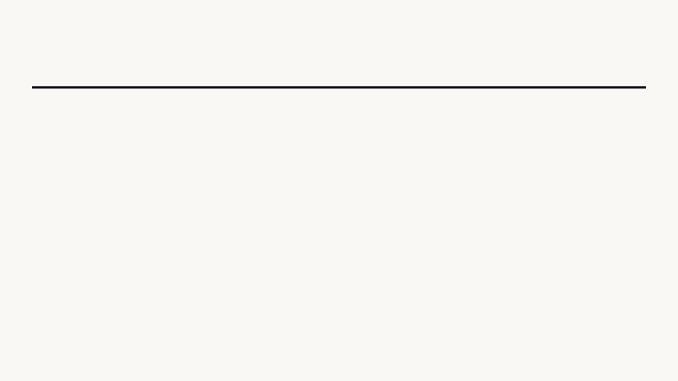
30 个主贴分配策略：全漏斗覆盖 + 热门算法触发
Subreddit
主贴 (Posts)
核心内容方向
r/sales + r/techsales
10
AE 工具对比、CRM 自动化工作流
篇
r/hubspot + r/RevOps
8
HubSpot 集成、线索路由自动化
篇
r/SaaS + r/Entrepreneur
7
案例故事、不加 headcount 扩 pipeline
篇
r/B2BMarketing + r/LeadGeneration
CRO 案例、访客识别策略
5
篇
合计
覆盖 8 个核心版块
30
篇

Slide 11
核心策略：10 天脉冲式打法 & 热门算法触发机制
10 天脉冲式打法 (Blitz Campaign)
1 Post + 5 Comments 算法触发机制
执行节奏
突破 REDDIT 算法
在 10 天 内集中发布 30 个高质量主贴，平均每天 3 贴。摒弃传统的缓慢滴灌策略，采用高频、高强度的矩阵式发布。
Reddit 算法极其看重帖子发布后 前 30 分钟 的互动率。预计每个主贴至少获得 5 条高质量评论，能瞬间拉高活跃度权重，将帖子推上版块的 "Hot"（热门）榜单。
核心目的
自问自答式植入
通过短时间内的密集曝光，在目标版块（如 r/sales, r/hubspot）制造 “全网都在讨论 Expertise.ai” 的势能，迅速占领目标受众的心智和话语权。
主贴保持客观中立（如痛点探讨），可以 5 条评论进行 争议互动或自问自答。在评论区自然引出 Expertise.ai 的核心优势（如 HubSpot 深度集成），极大降低硬广嫌疑。

Slide 12
合规执行：避开 Reddit 的核心雷区
风险 1
新账号发帖被秒删
风险 2
被识别为营销账号
应对策略
应对策略
使用 800+ Karma 的养号，发帖前在目标版块进行真实互动 3–5 天，建立账号在该版块的活跃度记录。
采用 Full Disclosure（如在文末注明"我在 Expertise.ai 工作"）。在 Reddit，极度的透明度反而能建立信任，掩饰身份一旦被发现将面临永久封禁。
风险 3
版块规则禁止推广
风险 4
AI chatbot 疲劳引发负面讨论
应对策略
应对策略
发帖前先观察该版块热门帖风格 1–2 天。如果主版面严禁推广，则在允许推广的特定线程（如 Weekly Self-Promotion Thread）中发布。
避免使用"AI chatbot"标签，改用"AI sales agent"或"pipeline automation"。聚焦真实 ROI 数据（如 84% 转化提升、22% 工单减少），而非功能描述。

